Slide 1

1조 코린이
코로나 확진자 분석

Slide 2
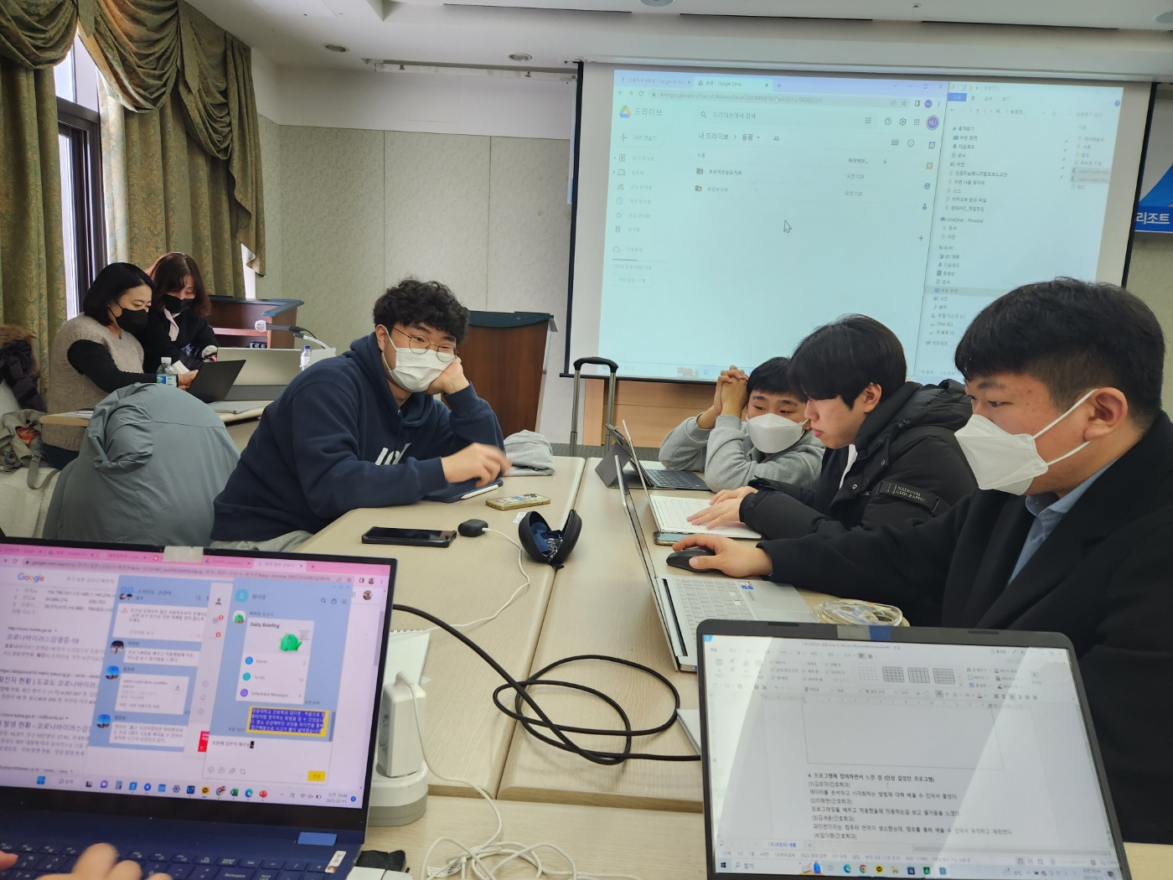
팀원 소개
경동대학교 간호학과 김모아
경동대학교 간호학과 이학헌
경동대학교 간호학과 김세윤
경동대학교 간호학과 임다령
강원대학교 정보통신공학과 윤주열
강원대학교 제지공학과 정민호

Slide 3
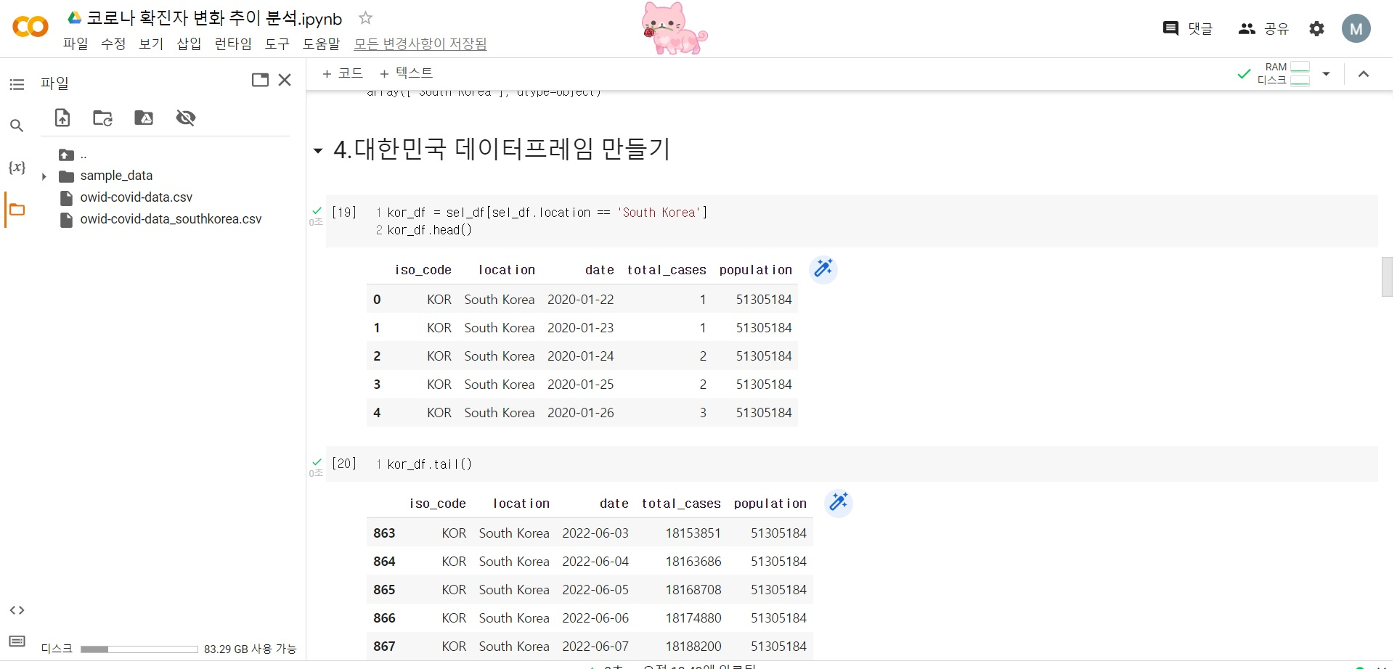
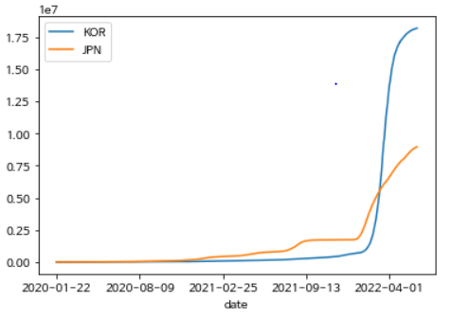
코로나 확진자 변화 추이 분석

Slide 4
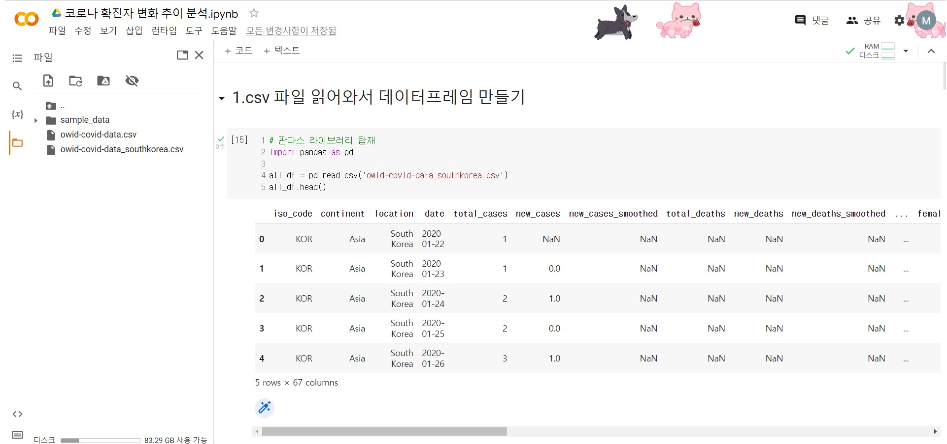

Slide 6
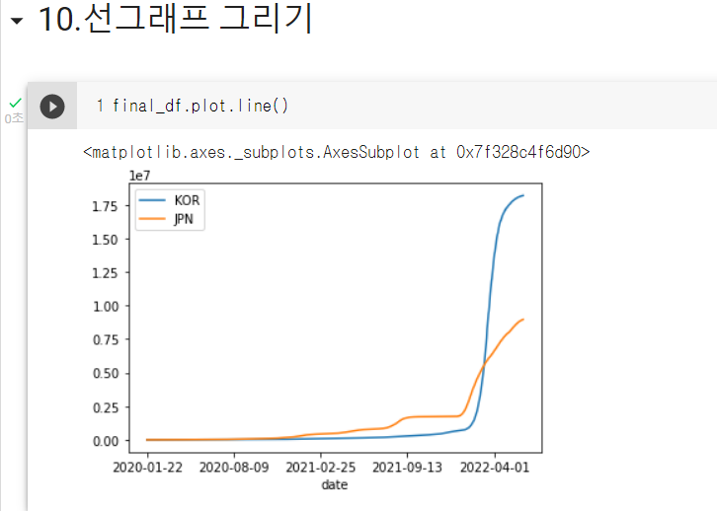

Slide 7
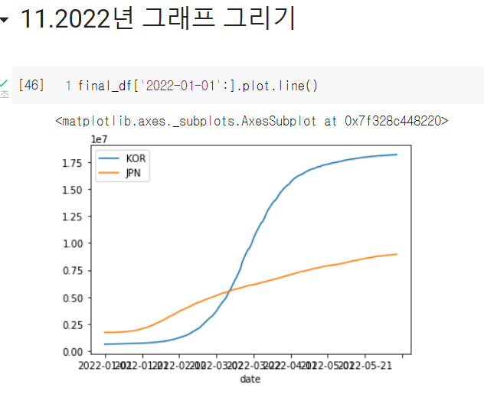

Slide 8
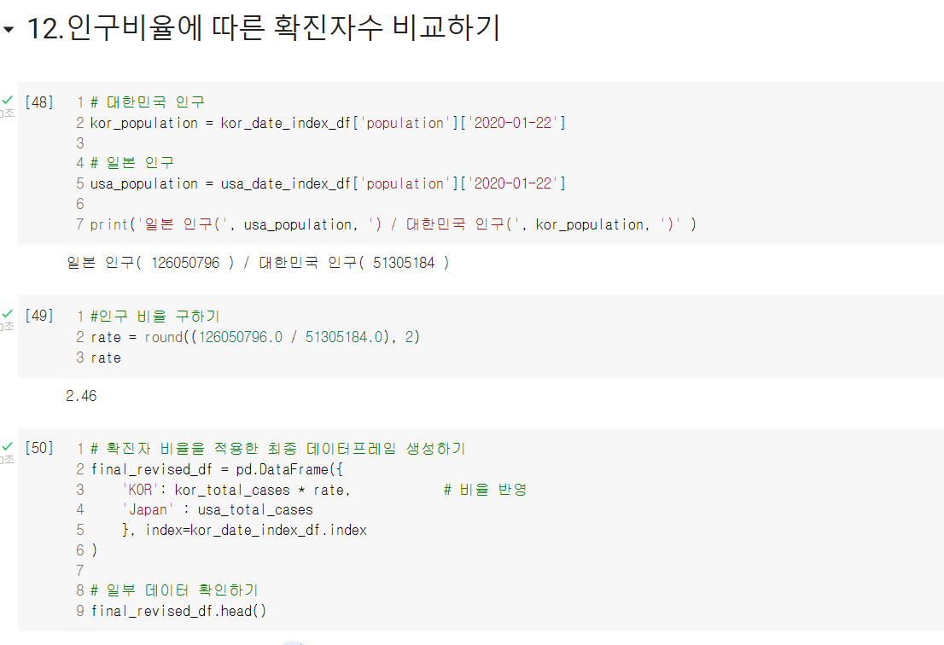

Slide 9
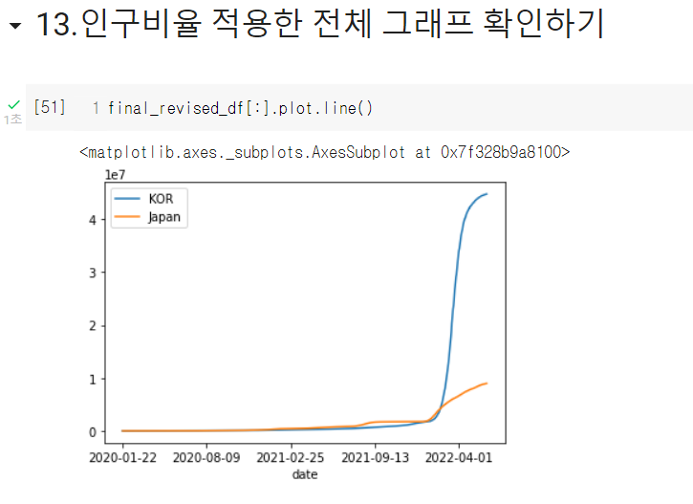

Slide 10
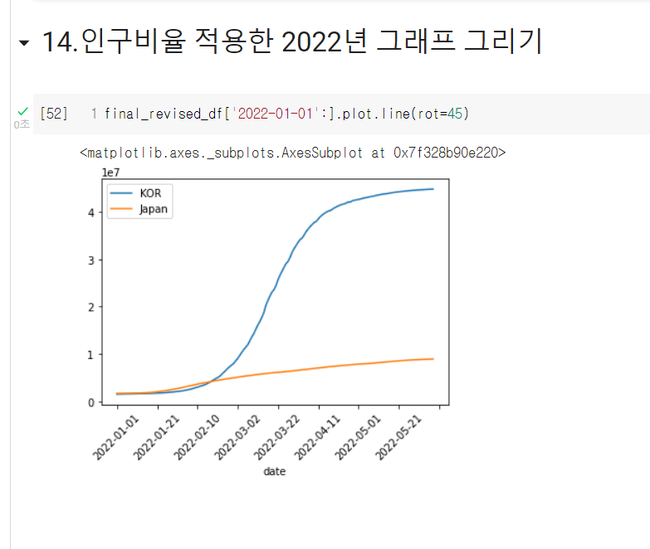

Slide 11
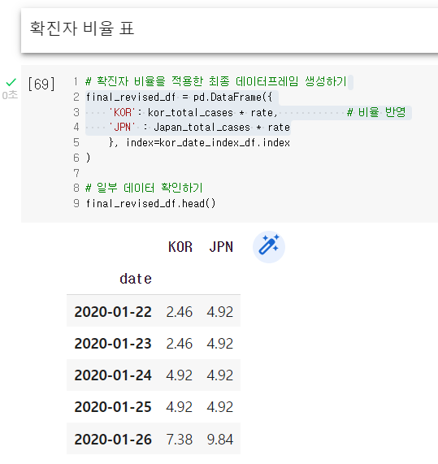
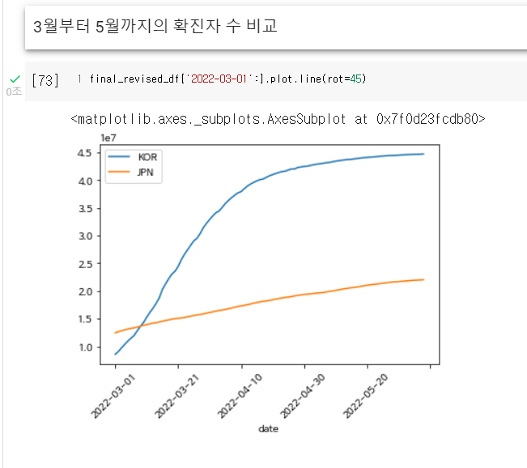

Slide 12
소감
(1)김모아(간호학과) : 데이터를 분석하고 시각화하는 방법에 대해 배울 수 있어서 좋았다.
(2)이학헌(간호학과) : 프로그래밍을 배우고 적용했을때 작동하는걸 보고 즐거움을 느꼈다.
(3)김세윤(간호학과) : 파이썬이라는 컴퓨터 언어가 생소했는데, 캠프를 통해 배울 수 있어서 유익하고
재밌었다.
(4)임다령(간호학과) : 처음으로 컴퓨터처럼 생각하는 방법을 알 수 있었습니다. 평소 궁금해하던 코딩을
파이썬을통해 접근해봄으로 사고의 틀이 넓어졌습니다.
(5)윤주열(정보통신공학과) : 한국과 일본의 코로나 확진자 변화 추이를 시각화해 볼 수 있어서 유익했다.
(6)정민호(제지공학과) : 짧은 시간이였지만 파이썬이라는 프로그램의 기초를 배워볼 수 있어서
유익한 시간이 되었던것 같다.

Slide 13
감사합니다

